Slide 1
TEC UNIVERSAL

Slide 2
INTRODUÇÃO
Aqui temos alguns dos produtos que vendemos em nossa loja.

Slide 3
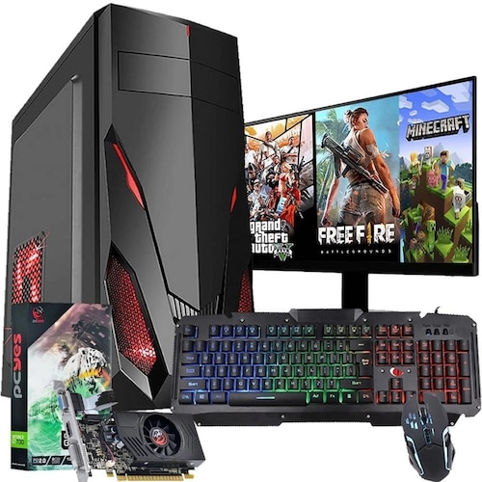
COMPUTADORES GAMER
PROCESSADOR CORE 2 QUAD 775
MEMORIA 8GB DDR3
FONTE 250w
PLACA DE VÍDEO GT 210 1GB
MONITOR 19 POLEGADAS
KIT GAMER COMPLETO ( MOUSE E TECLADO )

Slide 4
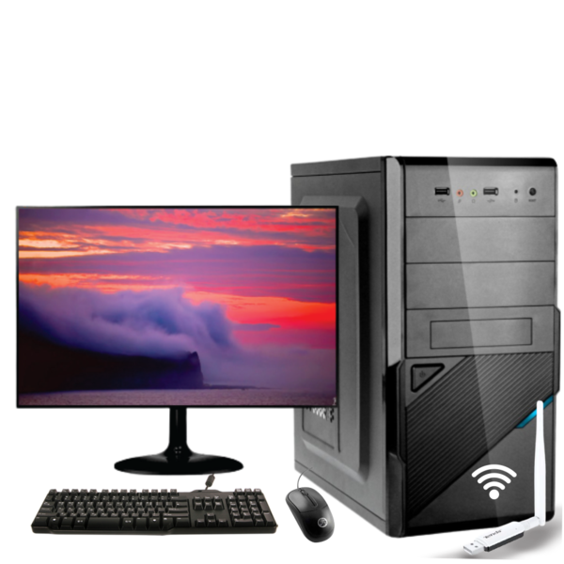
COMPUTADORES
COMPUTADOR COMPLETO ICC INTEL CORE I5
8GB HD
2TB
MONITOR 19

Slide 5
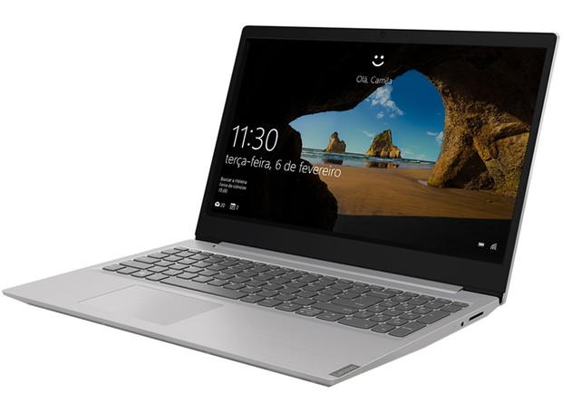
NOTEBOOKS
NOTEBOOK PARA TRABALHO/ESTUDO
BOM E BARATO

Slide 6
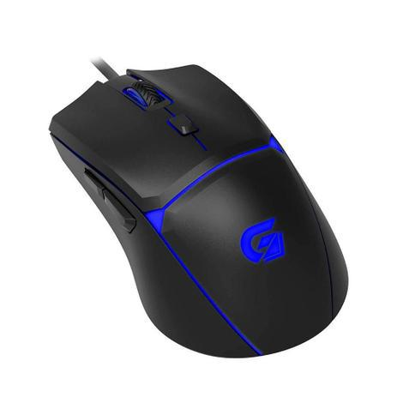
MOUSES
MOUSE GAMER DE QUALIDADE
COM COR AZUL INTERNA

Slide 7
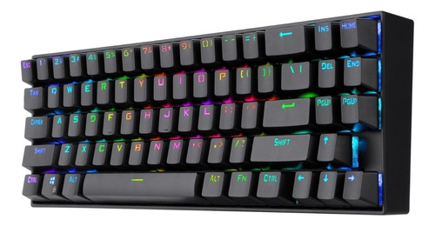
TECLADOS
TECLADO GAMER SEM FIO
REDRAGON DEIMOS K599-KRS
QWERTY RED
PRETO COM LUZ RGB

